Slide 1
ОЗДОРОВИТЕЛЬНЫЙ ДОСУГ в младшей группе «Я здоровым быть хочу!»
Подготовил воспитатель
Ивойлова А.А.
2019г.

Slide 2
Цели:
Содействовать повышению жизнестойкости организма в целом, предупреждение и профилактика плоскостопия;
Упражнять в ходьбе и беге по прямой дорожке;
Развивать зрительное и слуховое восприятие, коммуникативные качества;
Вызывать положительный эмоциональный отклик.

Slide 3
Элементы здоровьесбережения:
Игра «Попрыгунчики».
Дыхательные упражнения «Ежик», «Домики».
Гимнастика для глаз.
Игры в «сухом бассейне».

Slide 4
Ходьба друг за другом по одному. По узенькой дорожке, Бежали наши ножки, Бежали, бежали, Устали, зашагали .

Slide 5
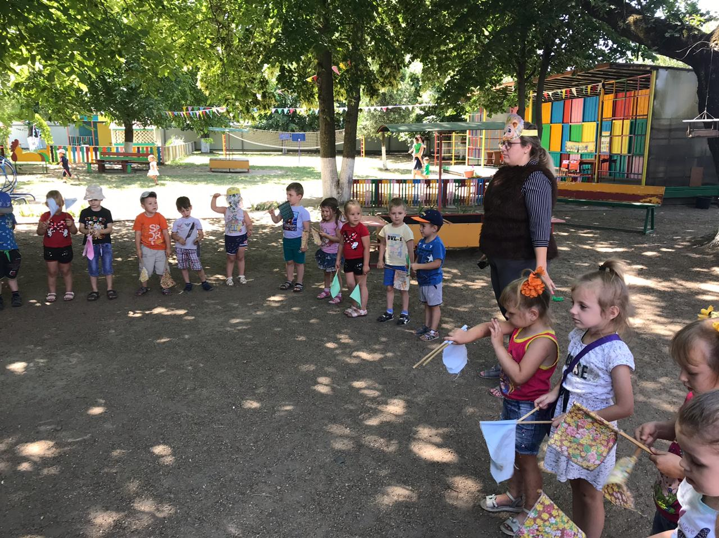
Комплекс упражнений с флажками.: Ежик Ерофей проснулся, Потянулся, (потянуться за руками вверх) Улыбнулся. Лапки вверх он поднимает . (поднять руки через стороны вверх) А потом их опускает. (опустить руки вниз) И еще раз поднимает, И еще раз опускает. Накланяется вперед, Выпрямляется, встает. (наклоны) Продолжает заниматься, Начинает приседать. (приседания) Вот в клубочек он свернулся, А теперь он развернулся. Ах, какой чудесный день! Прыгать ежику не лень. (прыжки на двух ногах на месте) Попрыгали немножко, А теперь шагают ножке. (ходьба на месте).

Slide 6
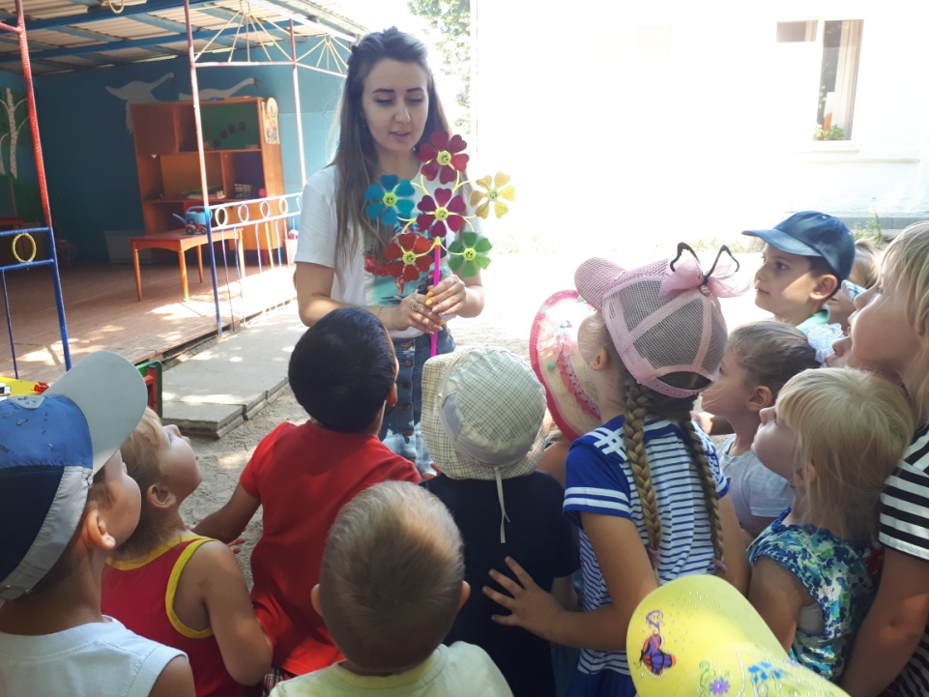
Дыхательное упражнение «Ежик».

Slide 7
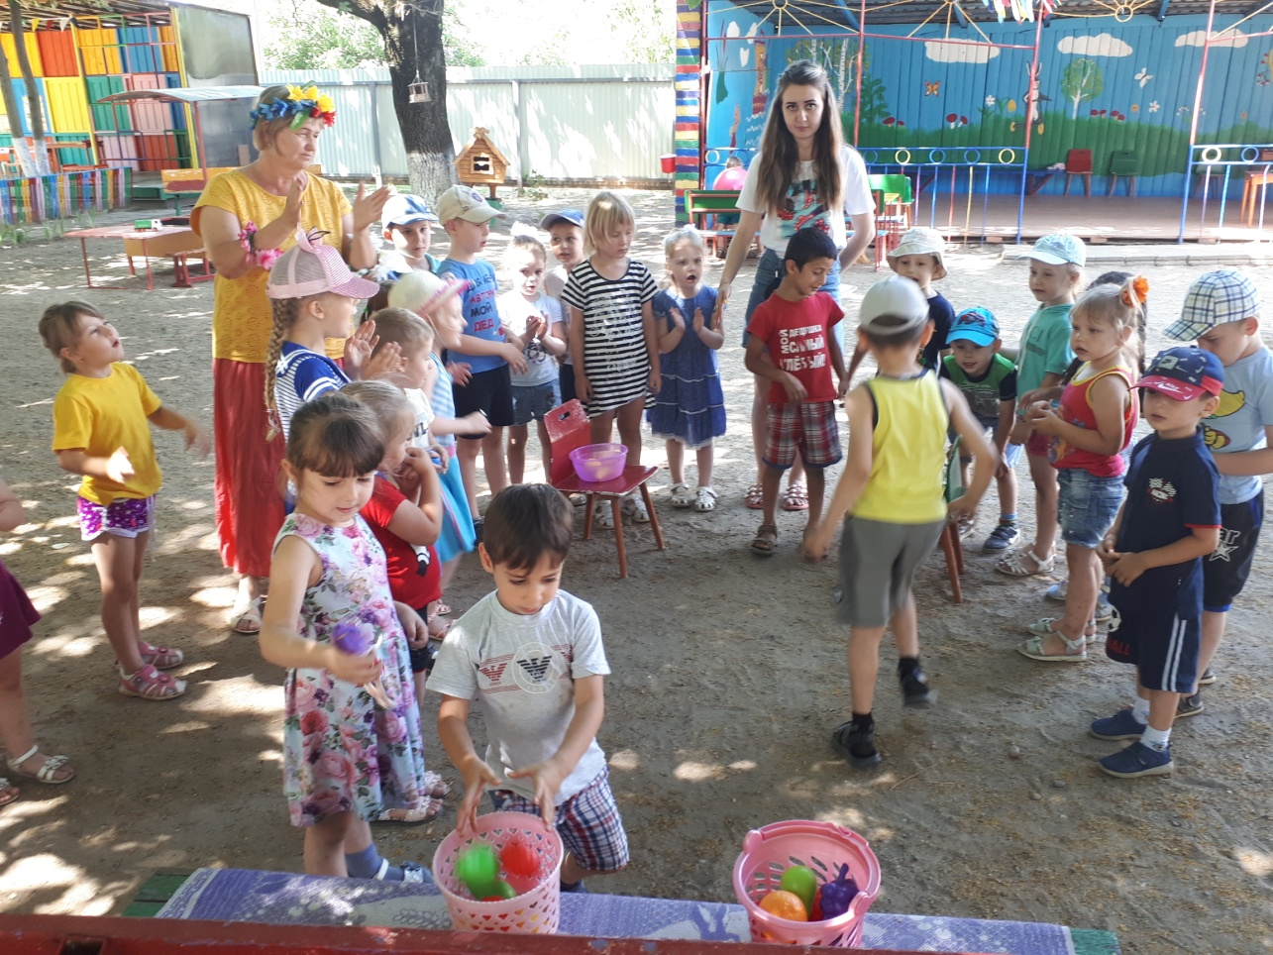
Игра «Собери фрукты»

Slide 8
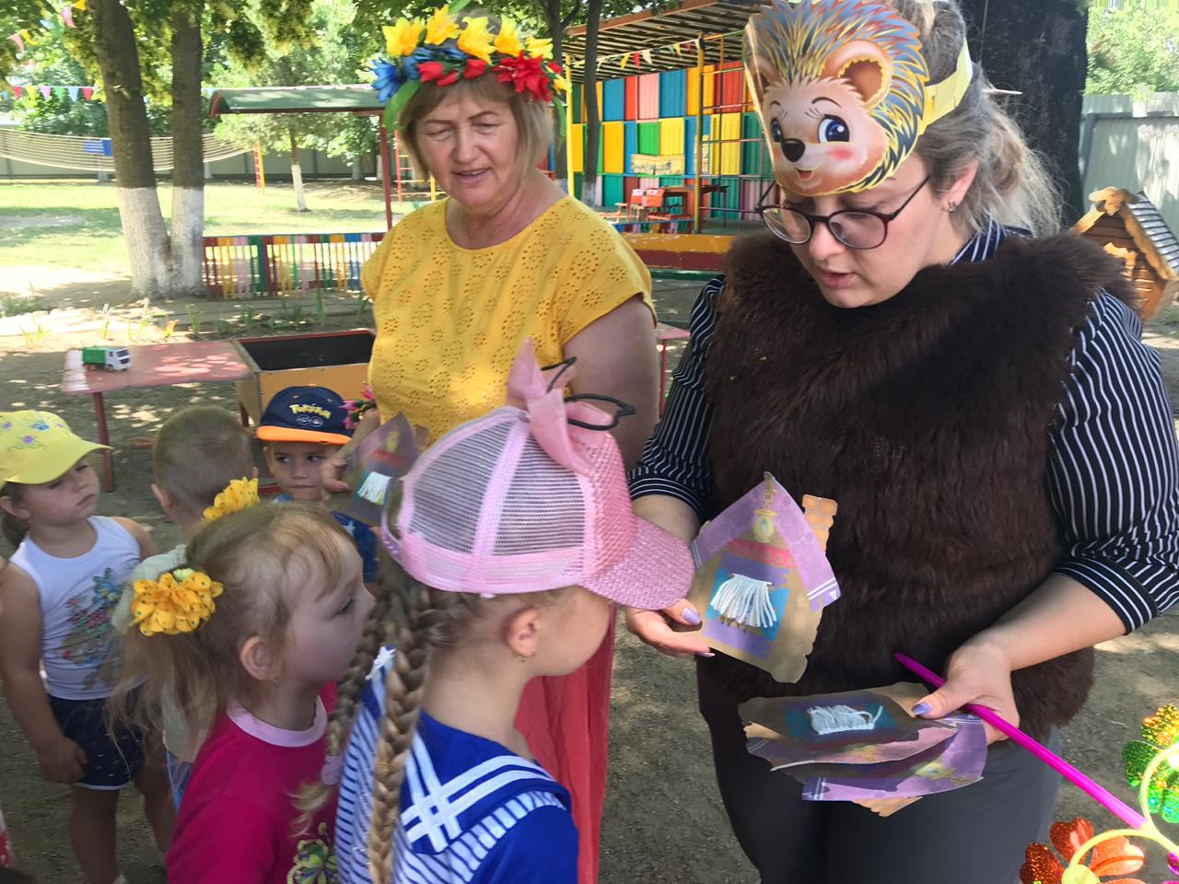
Дыхательное упражнение «Домик»

Slide 9
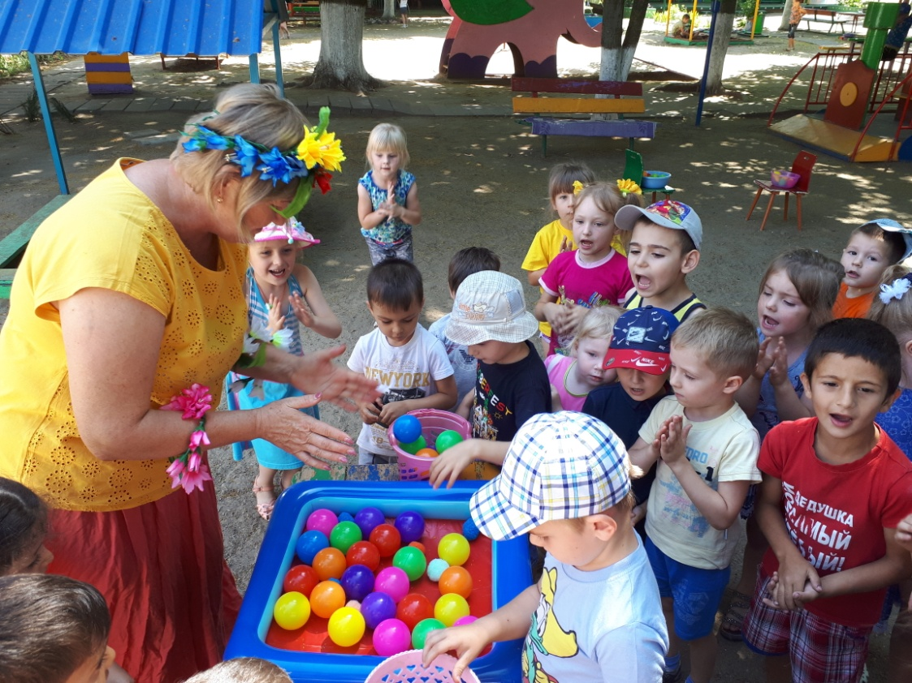
Игры у «сухого бассейна»

Slide 10
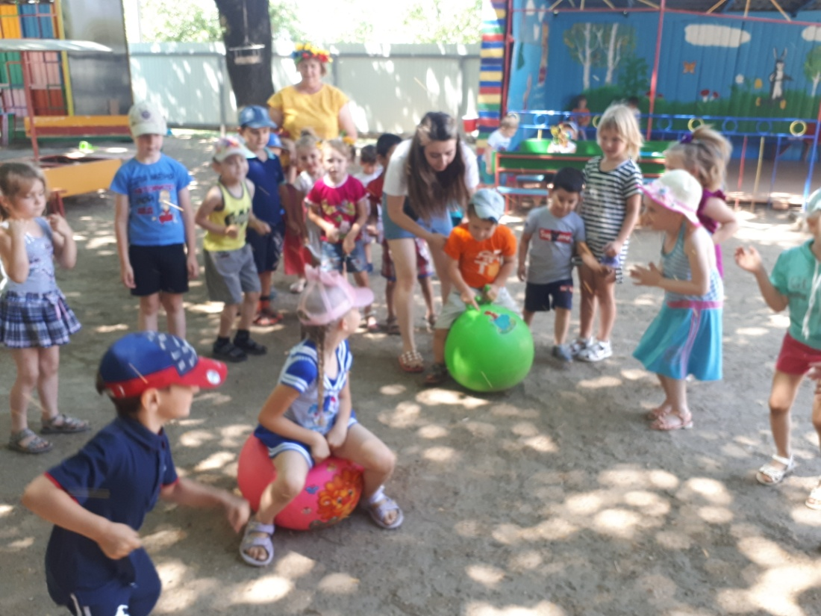
Игра «Попрыгунчики»

Slide 11
Спасибо
за внимание!

